Slide 1
PRODAJA I DISTRIBUCIJA
Nastavna
cjelina 3
Udžbenik: MARKETING 4
Autori: Maja Martinović, Olivera Jurković Majić, Ana Babić, Ana Kuštrak, Martina Čaić
Prezentaciju pripremila: Sanja Arambašić

Slide 2
TEME CJELINE 3
1. RAZLIKA IZMEĐU PRODAJE I DISTRIBUCIJE
2. FAZE PRODAJNOG PROCESA I IZBOR KANALA DISTRIBUCIJE
3. POSREDNICI U PRODAJI
4. POSLOVNA LOGISTIKA
4. VERTIKALNI MARKETING
5. SUVREMENI DISTRIBUCIJSKI KANALI

Slide 3
3.1. RAZLIKA IZMEĐU PRODAJE I DISTRIBUCIJE
CIJENA
DISTRIBUCIJA
PROMOCIJA
PROIZVOD

Slide 4
3.1. RAZLIKA IZMEĐU PRODAJE I DISTRIBUCIJE
Dostava proizvoda/usluge kupcu (vrijednosti) →pažljivo odabran distribucijski kanal
Proizvodi moraju biti dostupni i raspoloživi
Donesene odluke
dalekosežne,
dugotrajne
teško se mijenjaju

Slide 5
3.1. RAZLIKA IZMEĐU PRODAJE I DISTRIBUCIJE
Distribucija je funkcija koju povezujemo s izborom kanala prodaje i dostave proizvoda od proizvođača do mjesta konačne potrošnje, odnosno potrošača.
Prodaja je skup aktivnosti kojima se proizvod nudi na tržištu krajnje ili poslovne potrošnje i razmjenjuje za novac s ciljem ostvarenja profita
DISTRIBUCIJA ≠ PRODAJA

Slide 6
3.2. FAZE PRODAJNOG PROCESA
Prodajni proces sastoji se od nekoliko faza
Prepoznavanje potreba
Nuđenje proizvoda
Pregovaranje
Zaključivanje prodaje
Isporuka i preuzimanje robe
Fakturiranje i naplata
Postprodajne usluge

Slide 7
3.3. IZBOR KANALA DISTRIBUCIJE I POSREDNIKA
Distribucijski kanal = marketinški kanal
Distribucijski kanal čini niz međusobno ovisnih organizacija koje su uključene u proces izrade proizvoda ili usluga dostupnih za daljnju uporabu ili potrošnju.
Broj uključenih posrednika određuje razinu distribucijskog kanala

Slide 8
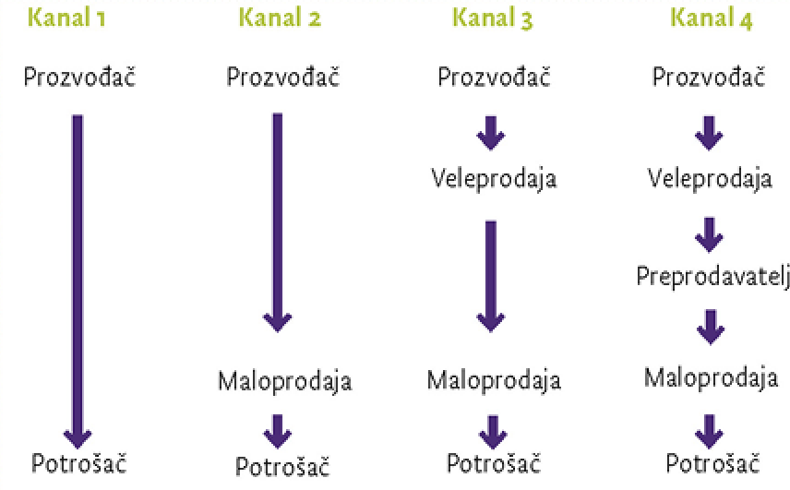
3.3. IZBOR KANALA DISTRIBUCIJE I POSREDNIKA
Potrošački distribucijski kanal

Slide 9
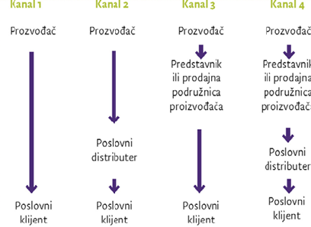
3.3. IZBOR KANALA DISTRIBUCIJE I POSREDNIKA
Poslovni distribucijski kanal

Slide 10
3.3. IZBOR KANALA DISTRIBUCIJE I POSREDNIKA
Vrste distribucijskih kanala:
izravni
bez posrednika
neizravni
sadrže jednog ili više posrednika
Uloga posrednika:
dodavanje vrijednosti proizvodu
zaključivanje transakcija
pronalaženje potencijalnih kupaca i sl.

Slide 11
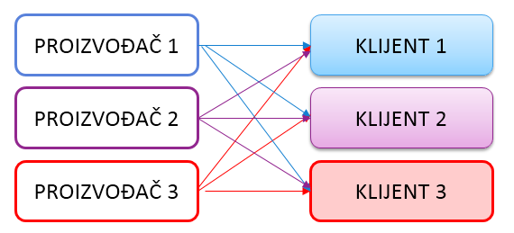
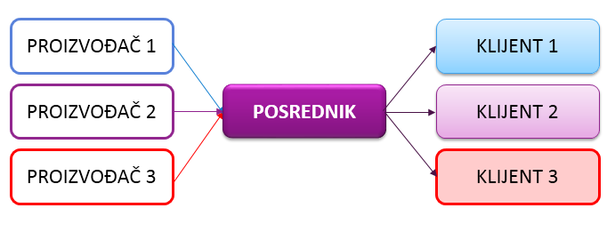
3.3. IZBOR KANALA DISTRIBUCIJE I POSREDNIKA
Posrednici se koriste kada su djelotvorniji i učinkovitiji - smanjuju broj transakcija
BEZ
POSREDNIKA
S POSREDNIKOM

Slide 12
3.3. IZBOR KANALA DISTRIBUCIJE I POSREDNIKA
Odabir posrednika – 3. odluke:
Odabir vrste posrednika
Odabir broja posrednika – razina kanala
Određivanje odgovornosti posrednika

Slide 13
3.3. IZBOR KANALA DISTRIBUCIJE I POSREDNIKA
MALOPRODAJE
BEZ PRODAVAONICA
SA PRODAVAONICOM
STUPANJ USLUGE
ŠIRINA I DUBINA LINIJA PROIZVODA
ŠIRINA I DUBINA PRODAJNOG ASORTIMANA
CIJENE
SAMOPOSLUGA
S OGRANIČENOM USLUGOM
S PUNOM USLUGOM
SPECIJALIZIRANA TRGOVINA
ROBNA KUĆA
TRGOVINA U SUSJEDSTVU
SUPERMARKET
HIPERMARKET
DISKONTI
TVORNIČKE PRODAVAONICE
VRSTE POSREDNIKA
VELEPRODAJE
TRGOVAČKE VELEPRODAJE
BROKERI
AGENTI
PRODAJNE PODRUŽNICE PROIZVOĐAČA

Slide 14
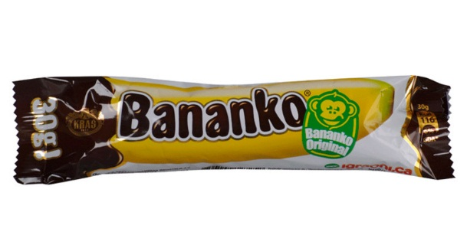
3.3. IZBOR KANALA DISTRIBUCIJE I POSREDNIKA
BROJ POSREDNIKA
INTENZIVNA DISTRIBUCIJA
Snabdijevanje što većeg broja prodavaonica proizvodom
Slatkiši, žvake i sl.
EKSKLUZIVNA DISTRIBUCIJA
Davanje ekskluzivnog prava ograničenom broju zastupnika na distribuciju proizvoda na određenom teritoriju
Npr. automobili i sl.
SELEKTIVNA DISTRIBUCIJA
Korištenje više od jednog, ali ne svih posrednika koji su voljni držati proizvode neke tvrtke
Npr. kućanski aparati

Slide 15
3.3. IZBOR KANALA DISTRIBUCIJE I POSREDNIKA
Primjer usluge - obrazovanje
INTENZIVNA DISTRIBUCIJA
Osnovne škole
Nalaze se po naseljima / kvartovima
Svima dostupne bez velikoga napora
SELEKTIVNA DISTRIBUCIJA
Srednje škole
Nalaze se u gradovima / svih zanimanja nema u svim gradovima
Potrebno je uložiti određeni napor
EKSKLUZIVNA DISTRIBUCIJA
Visoke škole
Nalaze se u većim gradovima / sveučilišnim centrima
Potrebno je uložiti određeni značajan napor

Slide 16
3.4. VERTIKALNI MARKETING
Konvencionalni marketinški kanali
prije postojali
sudionici su bili nepovezani
česti sukobi i loši rezultati
Izgradnja vertikalnih
marketinških kanala

Slide 17
3.4. VERTIKALNI MARKETING
Vertikalni marketinški sustav (VKS)
sastoji se od dobavljača, proizvođača, trgovaca u veleprodaji i maloprodaji
djeluju kao jedinstven sustav
može se kupiti neka od tvrtki u sustavu → integracija
integracija prema natrag
integracija prema naprijed

Slide 18
3.4. VERTIKALNI MARKETING
KOORPORATIVNI VMS
Svodi sve faze proizvodnje i distribucije pod jedno vlasništvo.
Npr. lanac benzinskih crpki
UGOVORNI VMS
Sastoji se od neovisnih organizacija na različitim razinama proizvodnje i distribucije koje se udružuju s ciljem postizanja uštede ili veće prodaje nego što bi se to moglo pojedinačno.
ADMINISTRATIVNI VMS
Koordinira faze proizvodnje i distribucije temeljem veličine i moći jednog ili nekoliko dominantnih članova kanala.
Npr. poznate međunarodne tvrtke imaju zahtjeve vezano za izgled izloga i sl.
Npr. franšiza

Slide 19
3.5. POSLOVNA LOGISTIKA
Logistika
Sastoji se od planiranja, provedbe i kontrole fizičkog protoka materijala, gotovih proizvoda i s njima povezanih informacija od ishodišne točke do točke potrošnje kako bi se zadovoljili zahtjevi klijenata i time ostvario profit
Dovođenje pravog proizvoda do pravog klijenta na pravom mjestu i u pravo vrijeme.

Slide 20
3.5. POSLOVNA LOGISTIKA
Logistika je usredotočena na klijenta – LANAC NABAVE
LANAC NABAVE
ULAZNA DISTRIBUCIJA
IZLAZNA DISTRIBUCIJA
POVRATNA DISTRIBUCIJA
Kretanja proizvoda od dobavljača do tvornice.
Kretanje proizvoda od tvornice do kupca.
Kretanje neispravnih i neželjenih proizvoda ili viškova proizvoda vraćenih od potrošača ili preprodavatelja.

Slide 21
3.5. POSLOVNA LOGISTIKA

Slide 22
3.6. SUVREMENI DISTRIBUCIJSKI KANALI
Poslovanje u digitalnom dobu → uklanjanje posrednika iz distribucijskog kanala korištenjem interneta i drugih izravnih kanala
Elektronička trgovina (e-trgovina)
proces prodaje i kupnje koji podržavaju različita elektronička sredstva

Slide 23
3.6. SUVREMENI DISTRIBUCIJSKI KANALI
Prednosti e-trgovine
za kupce
praktičnost
jednostavnost i privatnost
za prodavatelje
izgradnja odnosa s klijentima

Slide 24
3.6. SUVREMENI DISTRIBUCIJSKI KANALI

